Slide 1
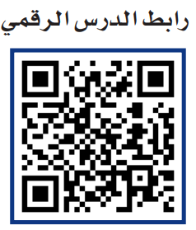







Slide 2
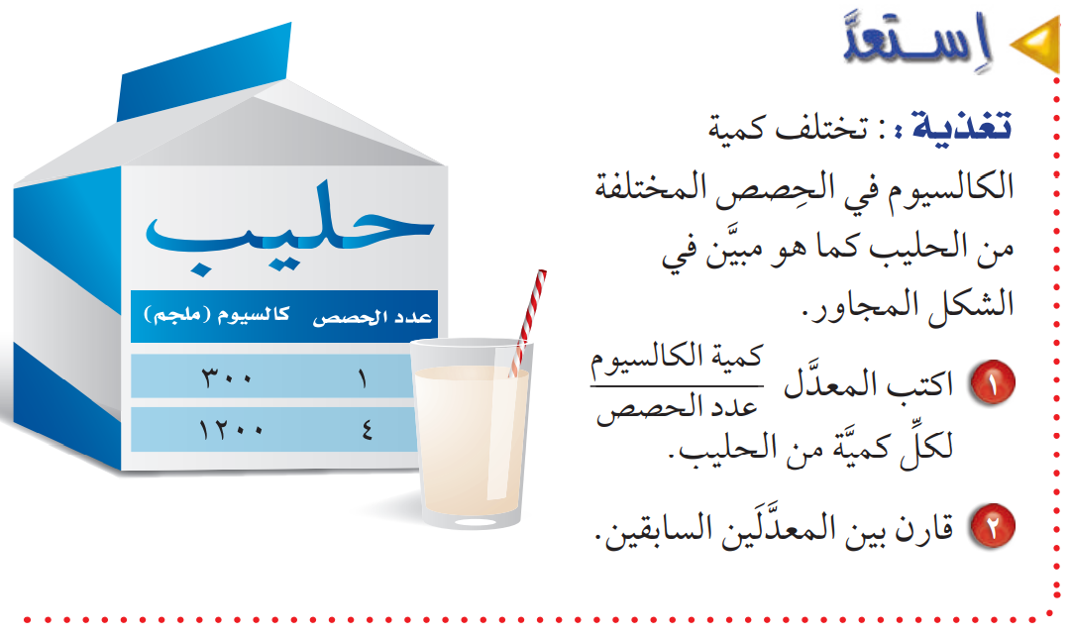


Slide 3
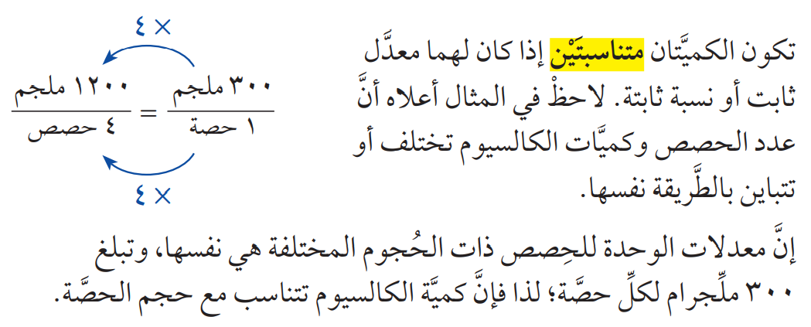



Slide 4
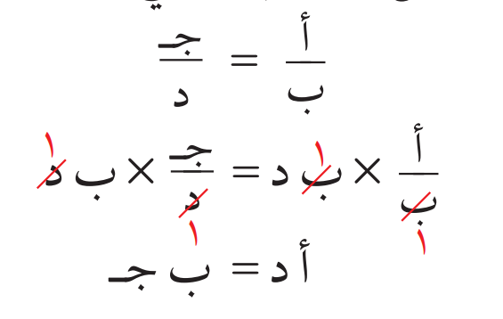


Slide 5




Slide 6

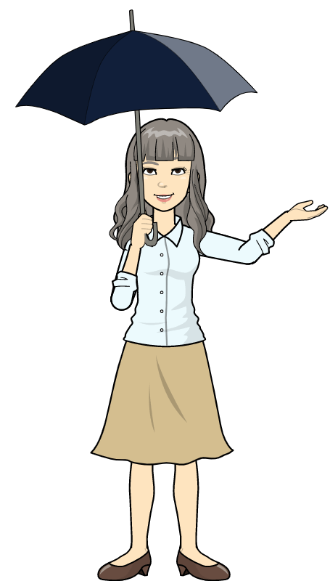

Slide 7




Slide 8


Slide 9



Slide 10

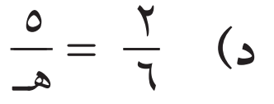


Slide 11


Slide 12

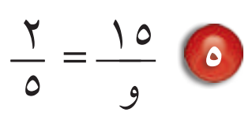
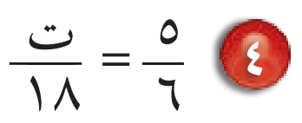

Slide 13
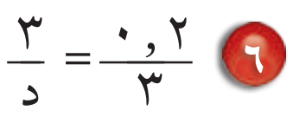


Slide 14





Slide 16


Slide 17






الواجب : ص 164 ( 9 – 10 – 11- 12 – 13 -14 – 15 )
((ورقة عمل تفاعلية ))
تحضير عين

Slide 18

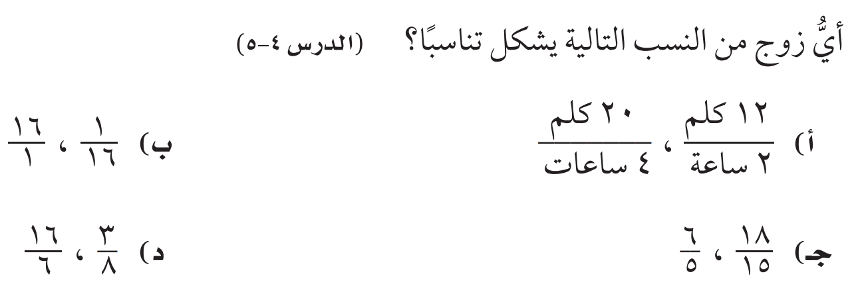



اختر الإجابة الصحيحة

